Slide 1
LC 11 : Distillation et diagrammes binaires (Lycée)
Prérequis : Notion de phase, changements d’état
Mélange, corps pur
Fraction molaire, fraction massique
Température d ’ébullition
Principe de la réfractométrie

Slide 2
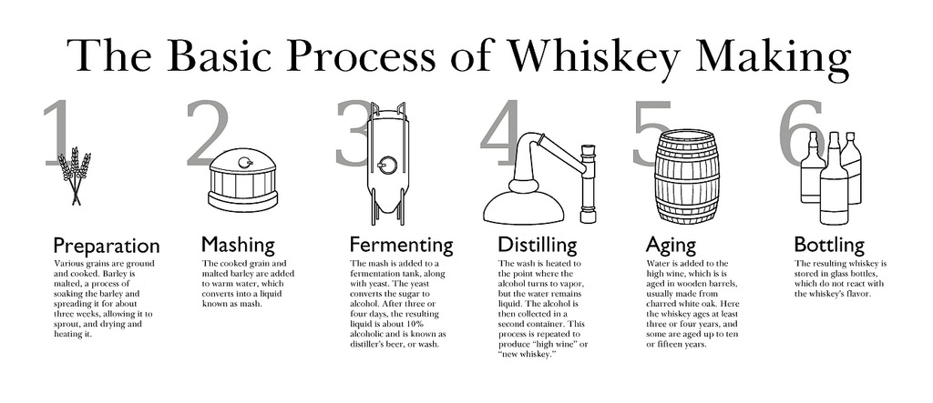
Séparation eau -alcool (éthanol)
Purification du mélange

Slide 3
I) Composition d’un mélange
Cadre de l’étude :
-eau et éthanol totalement miscibles
-pas de réactions chimiques entre les 2

Slide 4
I) Composition d’un mélange
Fraction molaire :
Fraction massique :
Conversion entre fraction molaire et massique :

Slide 5
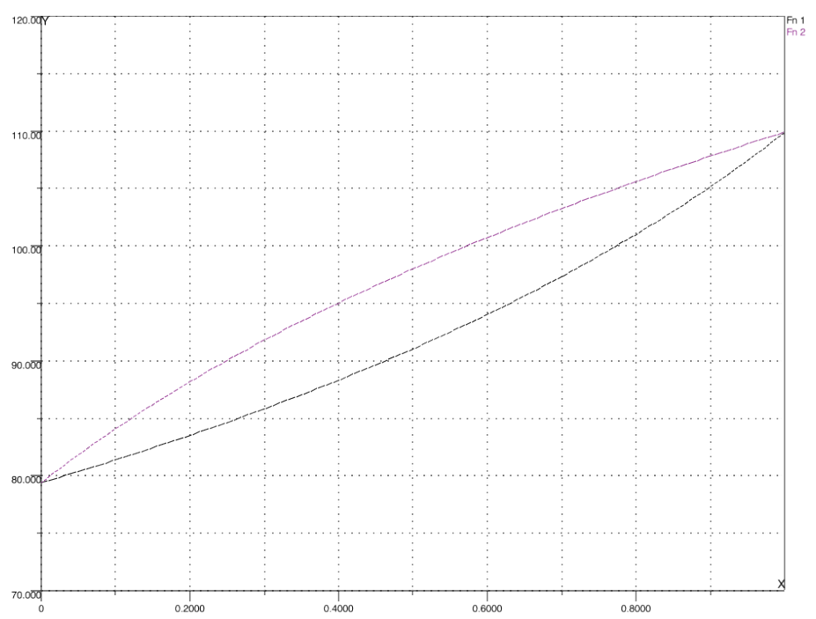
II) 1) Mélange idéal : Benzène-Toluène
T (°C)
Disparition de la dernière goutte de liquide
VAPEUR HOMOGENE
$$T_{éb}(toluène)$$
Courbe de rosée
LIQUIDE + VAPEUR
$$T_{rosée}$$
$$T_{ébullition}$$
Courbe d’ébullition
$$T_{éb}(benzène)$$
Apparition de la première bulle de vapeur
LIQUIDE HOMOGENE
0.26
0.5
$$x_{toluène}$$

Slide 6
II) 2) Ecart à l’idéalité
Azéotrope
Vapeur homogène
Vapeur homogène
Liq + Vap
Liq + Vap
Azéotrope
Liquide homogène
Liquide homogène
Eau-Ethanol
$$C_{3}H_{6}O+CH{Cl}_{3}$$
Acétone-Chloroforme $C_{3}H_{6}O+CH{Cl}_{3}$

Slide 7
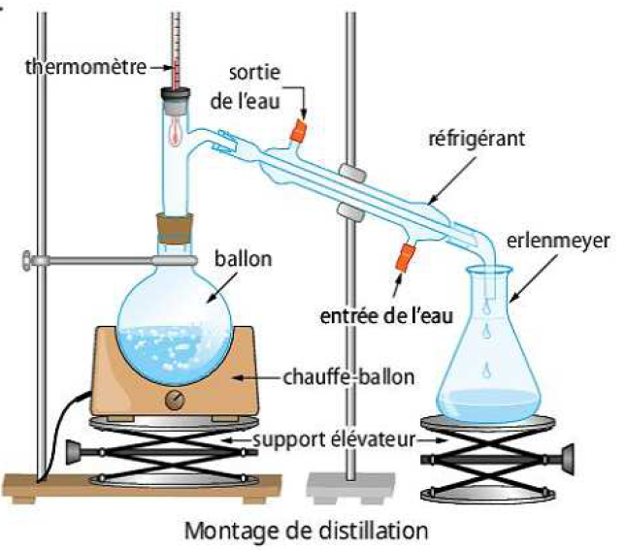
III) 1) Distillation simple
Résidu
Distillat

Slide 8
III) 1) Distillation simple
Vapeur homogène
Liq + Vap
Liquide homogène

Slide 9
III) 1) Distillation simple
Vapeur homogène
2ème Bulle de vapeur
1ère Bulle de vapeur
Liq + Vap
Résidu :
$x_{1B}<1,3\%$
Liquide homogène
Ballon : $x_{0B}=1,3\%$
Distillat :
$$x_{2D}<x_{1D}$$
Distillat :
$$x_{1D}=34\%$$

Slide 10
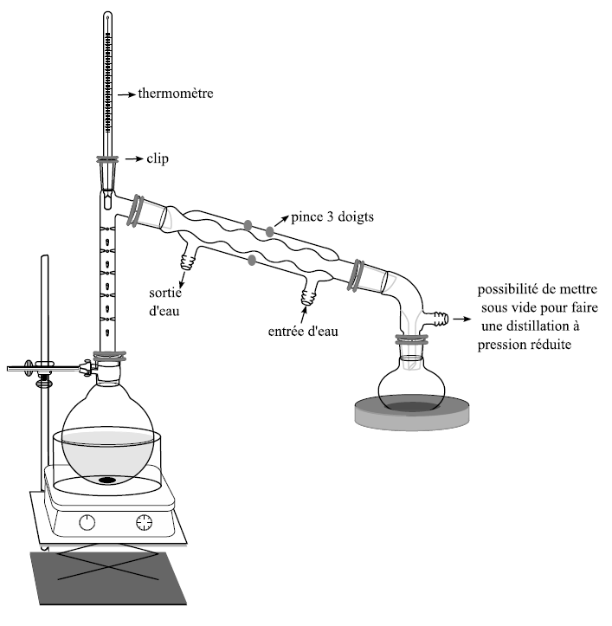
III) 2) Distillation fractionnée
Réfrigérant à eau
Colonne à distiller
Ballon contenant le distillat
Ballon contenant le résidu
Chauffe Ballon + Agitateur magnétique

Slide 11
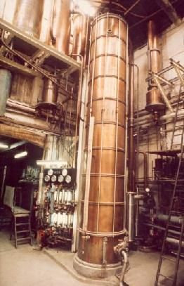
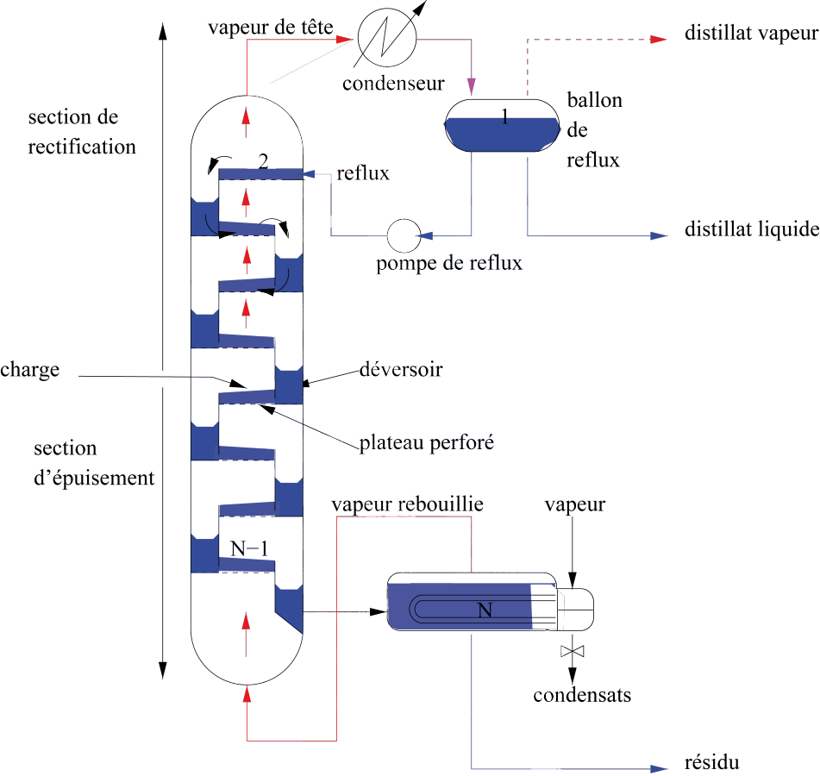
III) 2) Distillation fractionnée
En industrie

Slide 12
III) 2) Distillation fractionnée
Vapeur homogène
1ère distillation
Liq + Vap
2ème distillation
3ème distillation
Liquide homogène
$$x_{0}=1,3\%$$
$$x_{1}=34\%$$
$$x_{2}=63\%$$
$$x_{3}=78\%$$

Slide 13
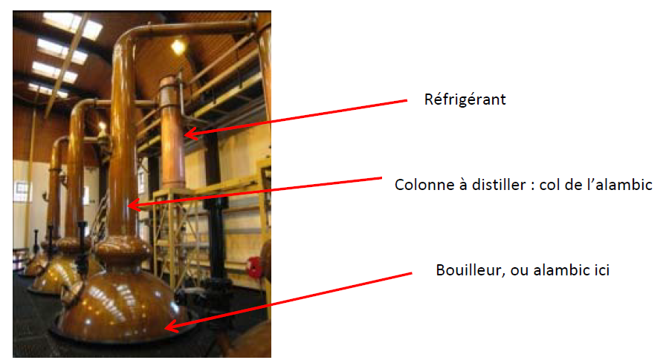
III) 2) Distillation fractionnée

Slide 14
III) 3) Efficacité de la distillation
Degré d’alcool (%vol.) : $\frac{V_{ethanol}}{V_{total}}$
Protocole :
- On réalise des mélanges eau-éthanol en proportions différentes
On mesure l’indice de réfraction correspondant à chaque mélange
On obtient une courbe d’étalonnage
Degré (%vol.) | 0 | 4 | 10 | 20 | 30 | 40 | 50 | 60 | 70 | 80 | 90 | 96 | 100

Slide 15
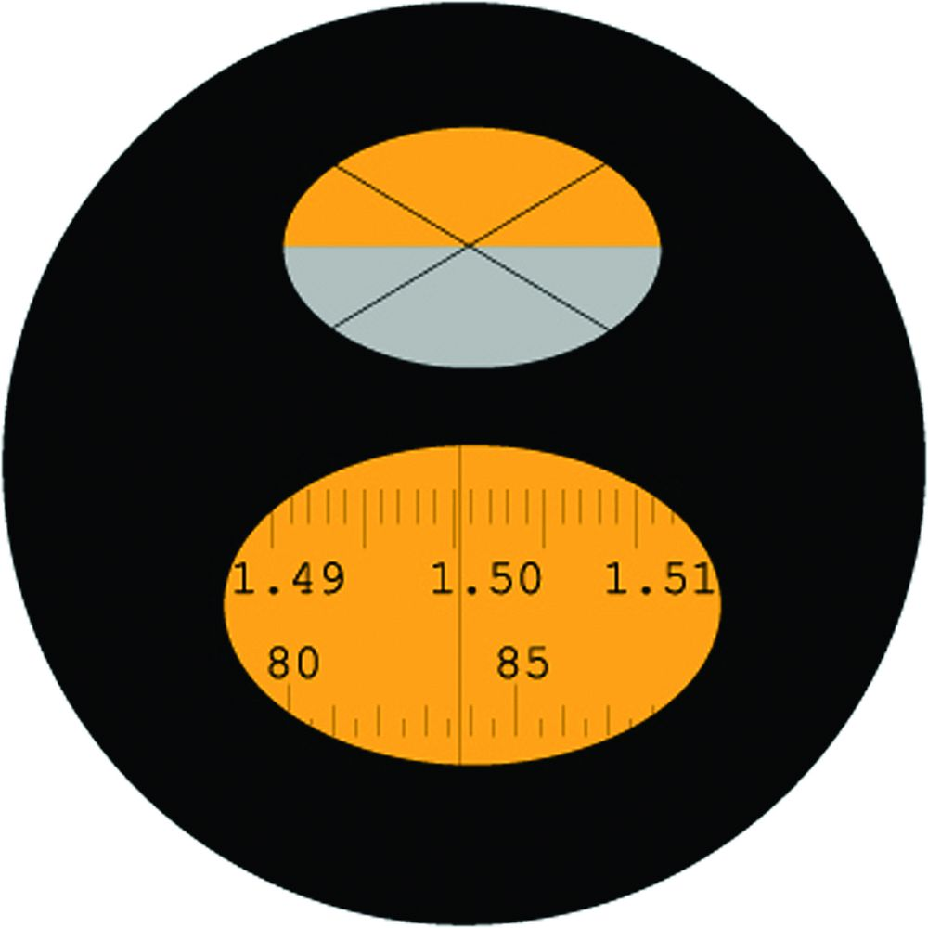
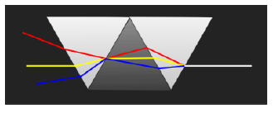
III) 3) Efficacité de la distillation
Mesure de l’indice de réfraction :

Slide 16
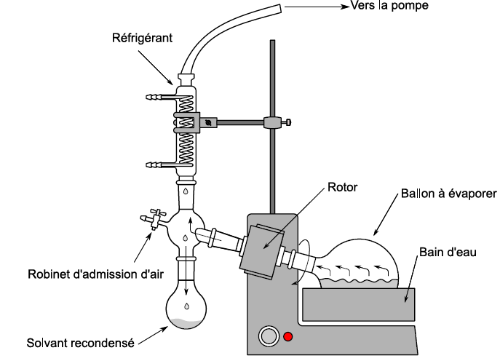
Evaporateur rotatif

Slide 18
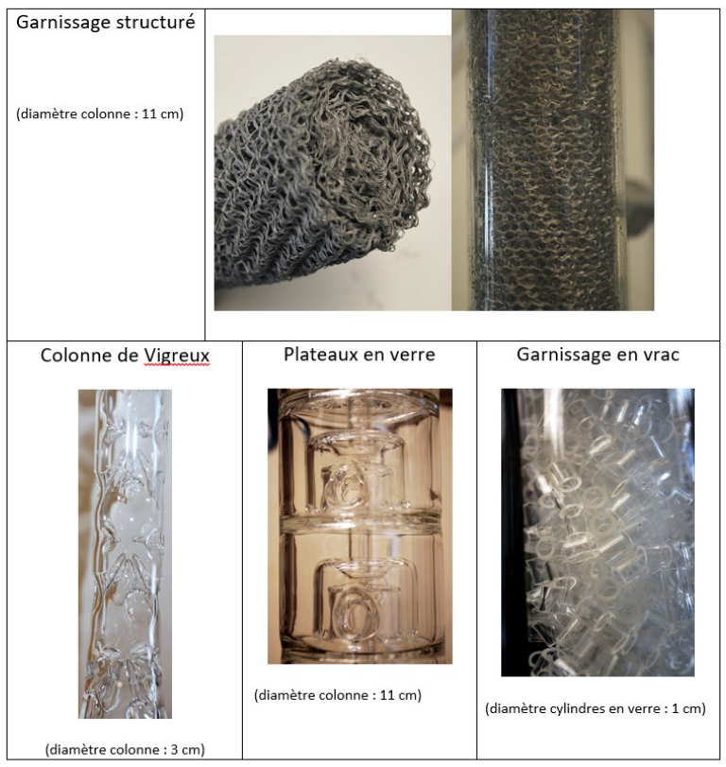

Slide 21
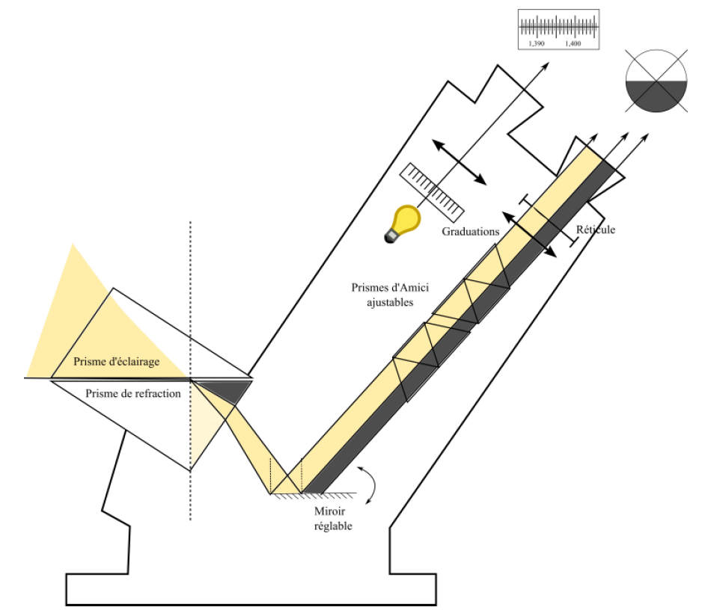
Réfractomètre d’Abbe

Slide 22
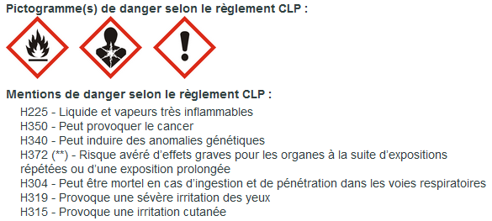
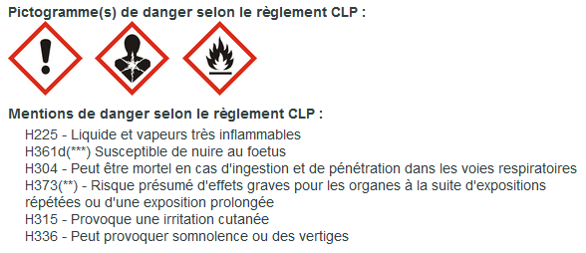
Benzène
Toluène

Slide 23
